Slide 1
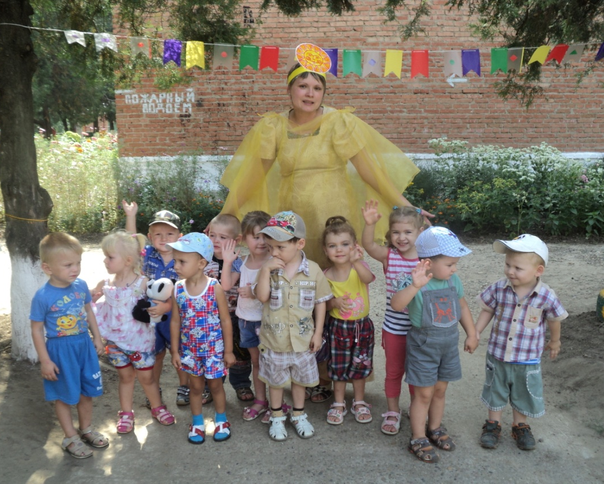
Я здоровье берегу- быть
здоровым я хочу!
Подготовила презентацию :
воспитатель второй
младшей группы «Медвежонок» – Е.В. Гетманская

Slide 2
ЦЕЛИ:
Снижение риска заболеваемости детей наиболее распространенными простудными заболеваниями;
Формирование правильной осанки, двигательных навыков, координации движений, привитие культурно-гигиенических навыков и интереса к физическим упражнениям, что способствует формированию моральных качеств, волевых черт личности, ведению здорового образа жизни.

Slide 3
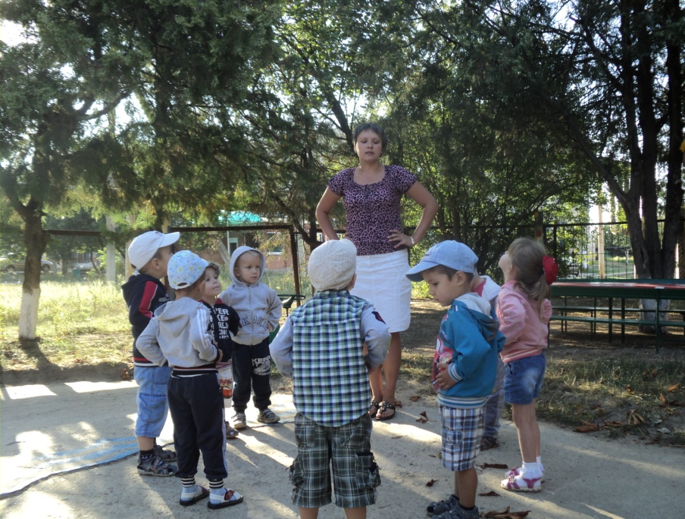
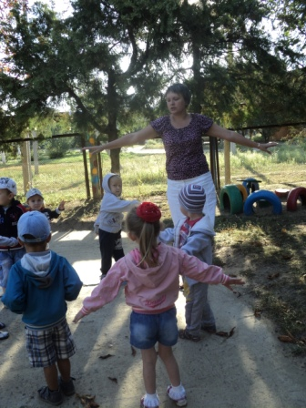
Утренняя гимнастика:
Создает утром бодрое, радостное настроение

Slide 4
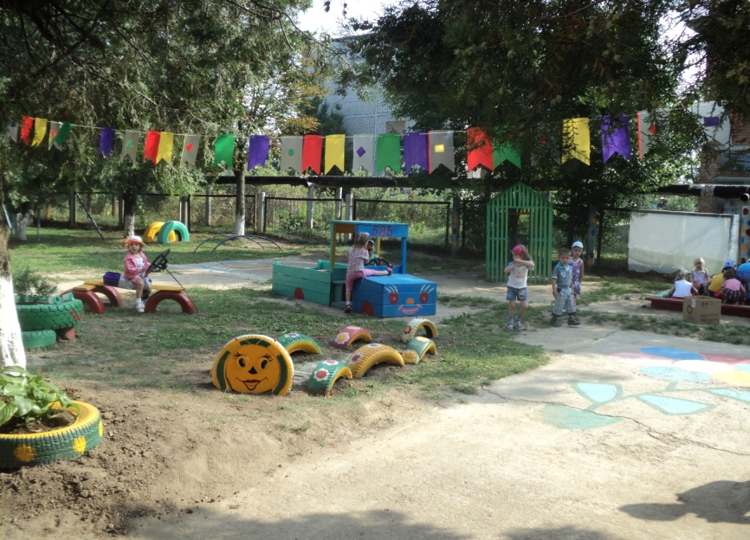
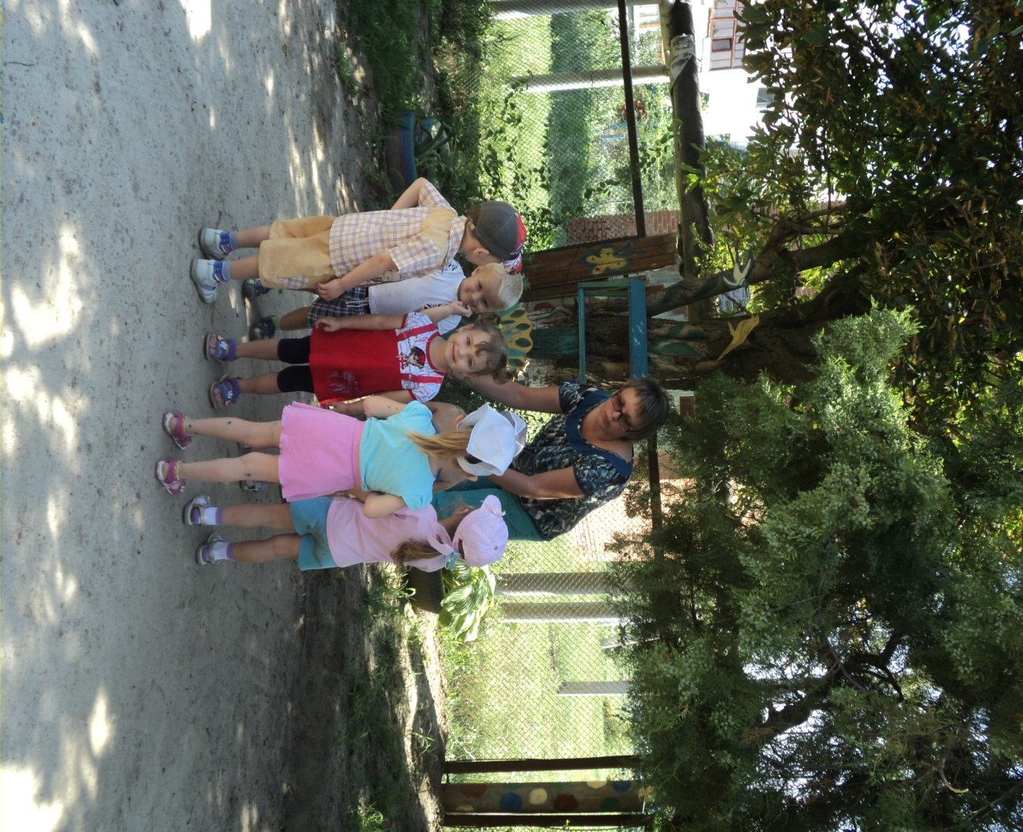
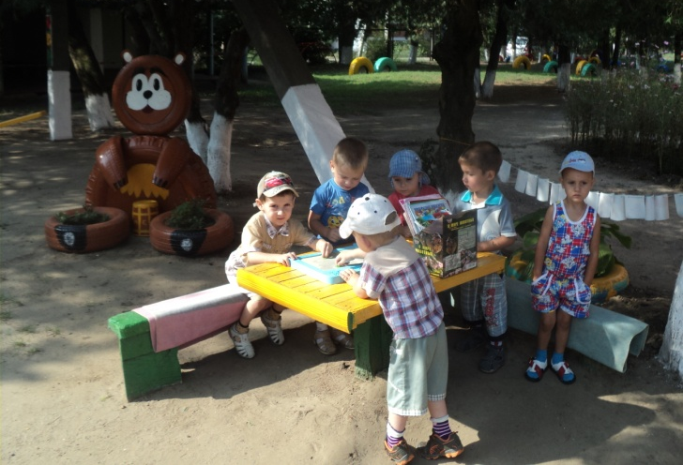
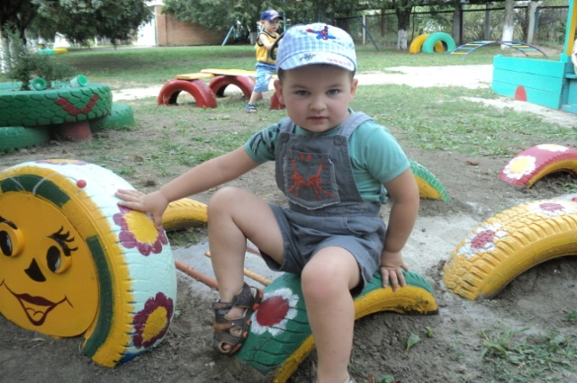
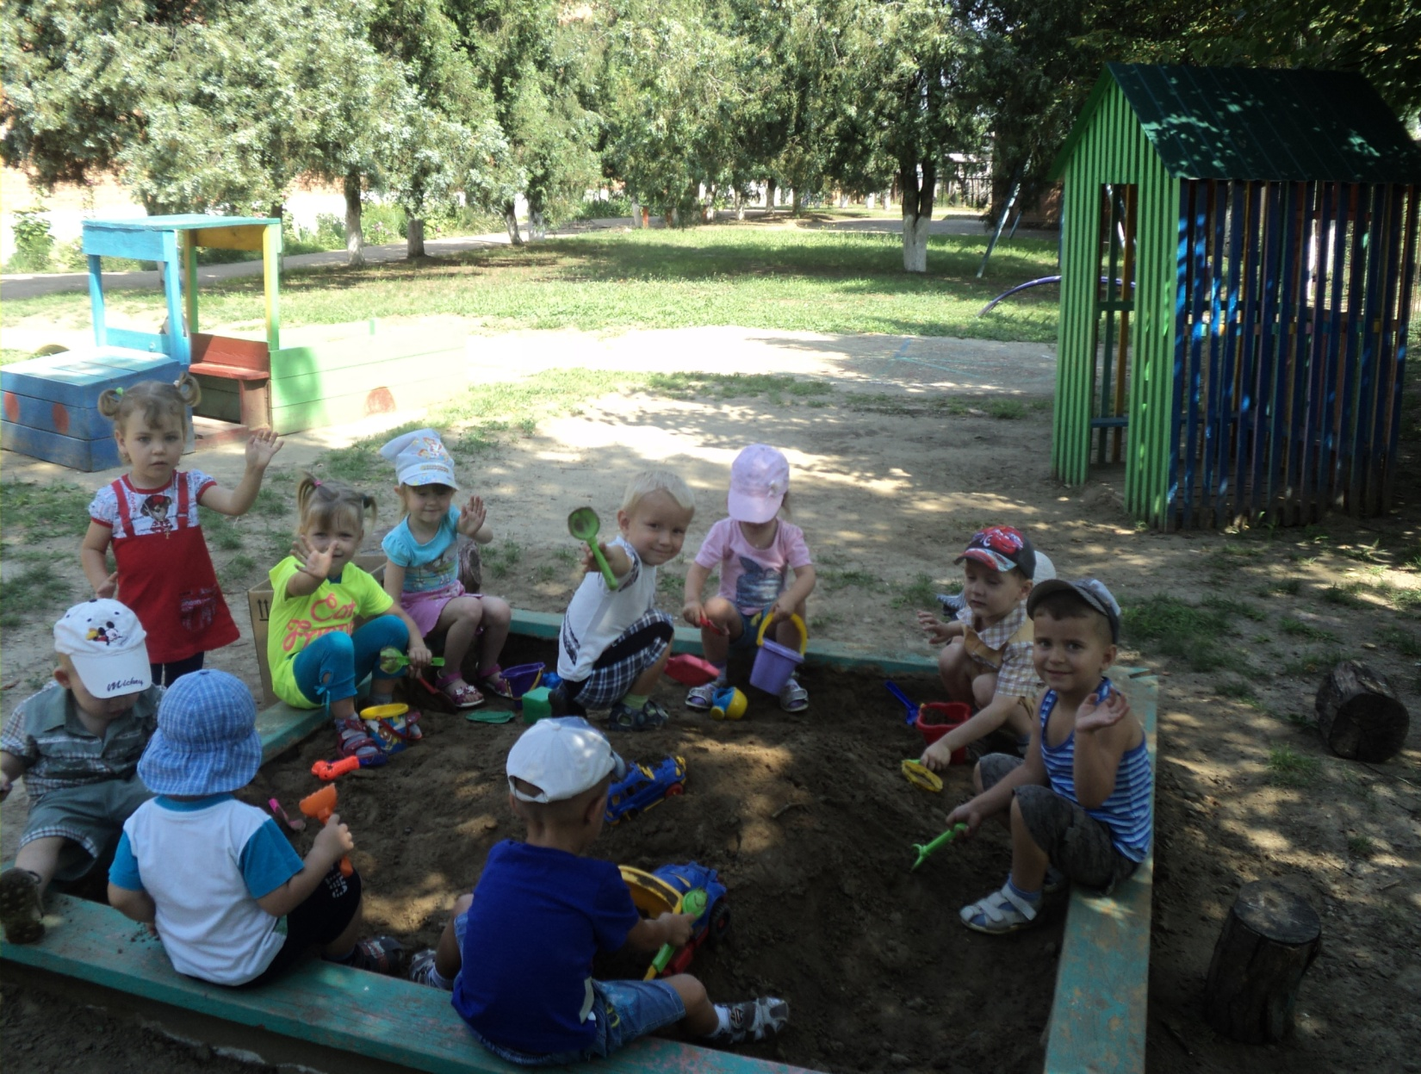
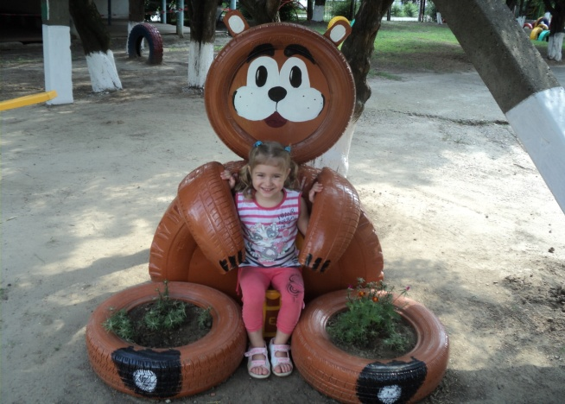
Прогулка:

Slide 5
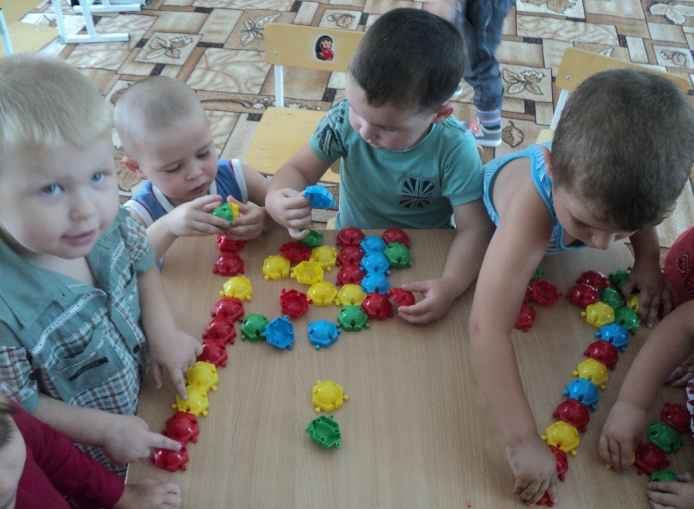
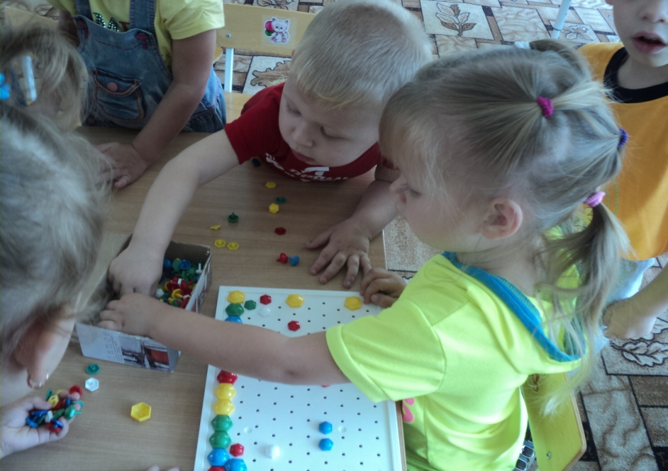
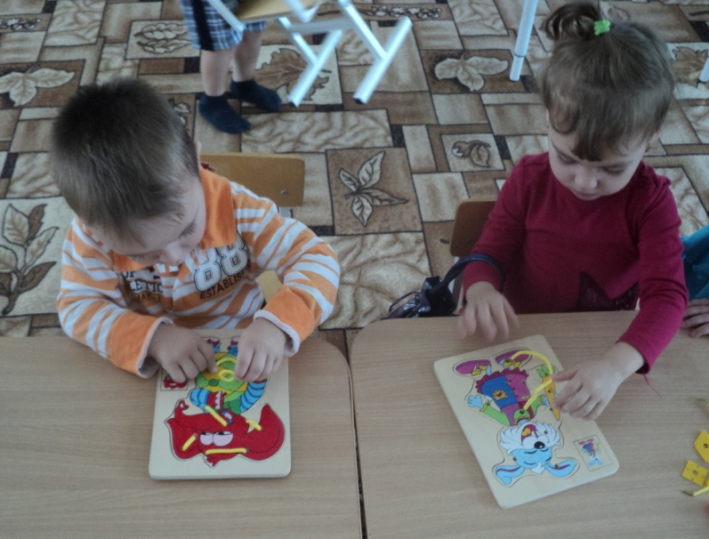
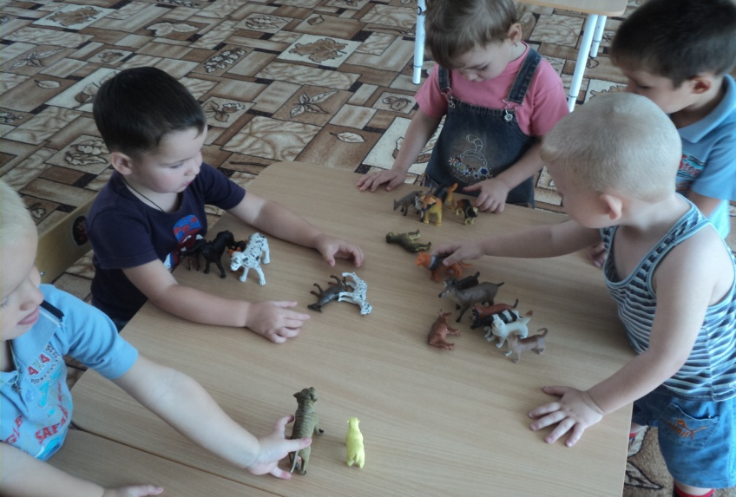
Игры в режимные моменты

Slide 6
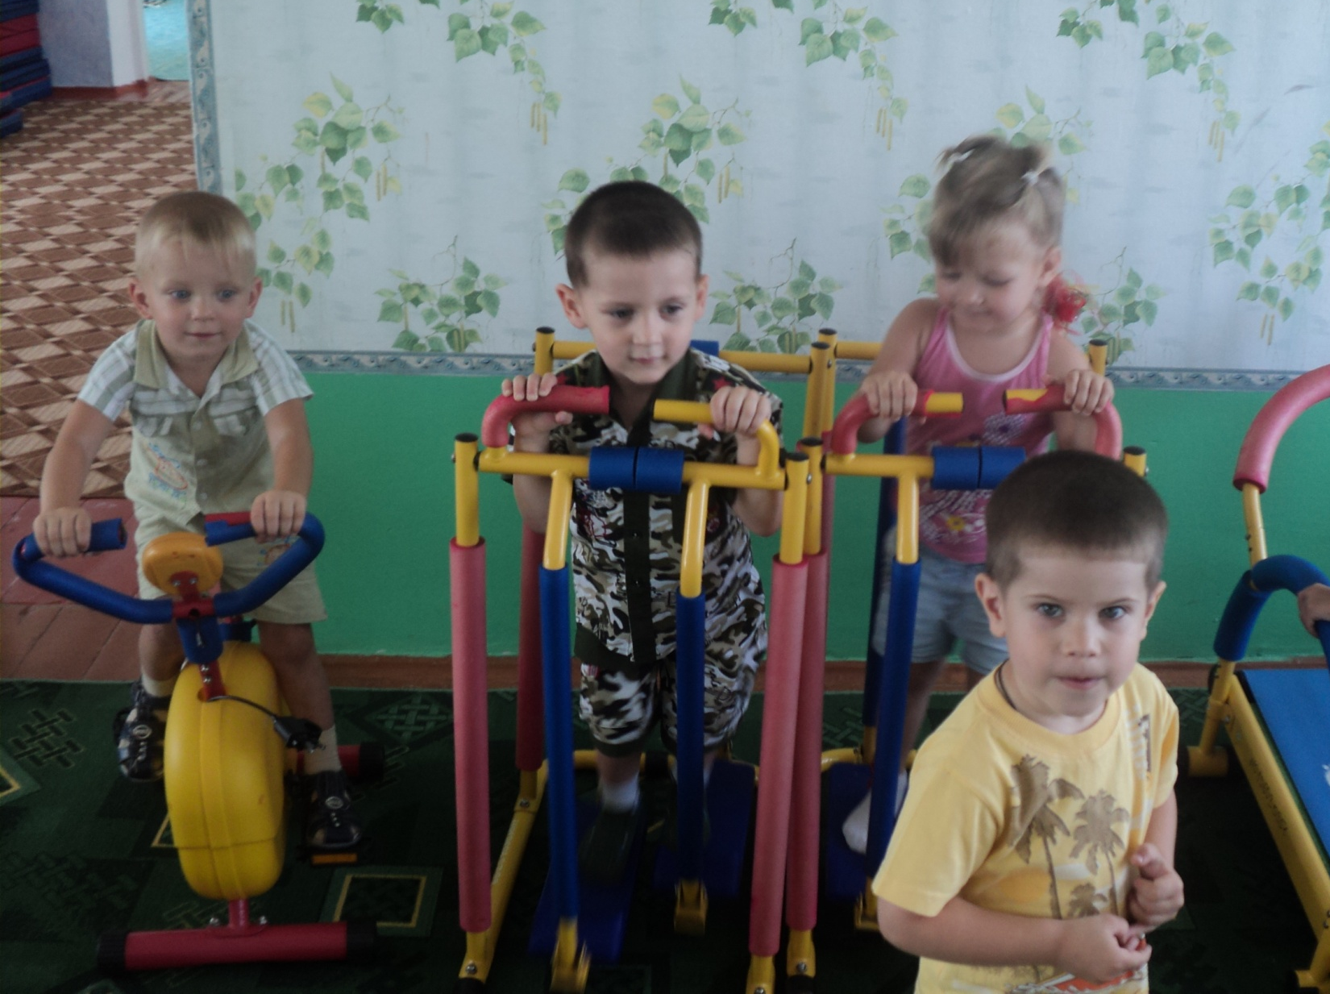
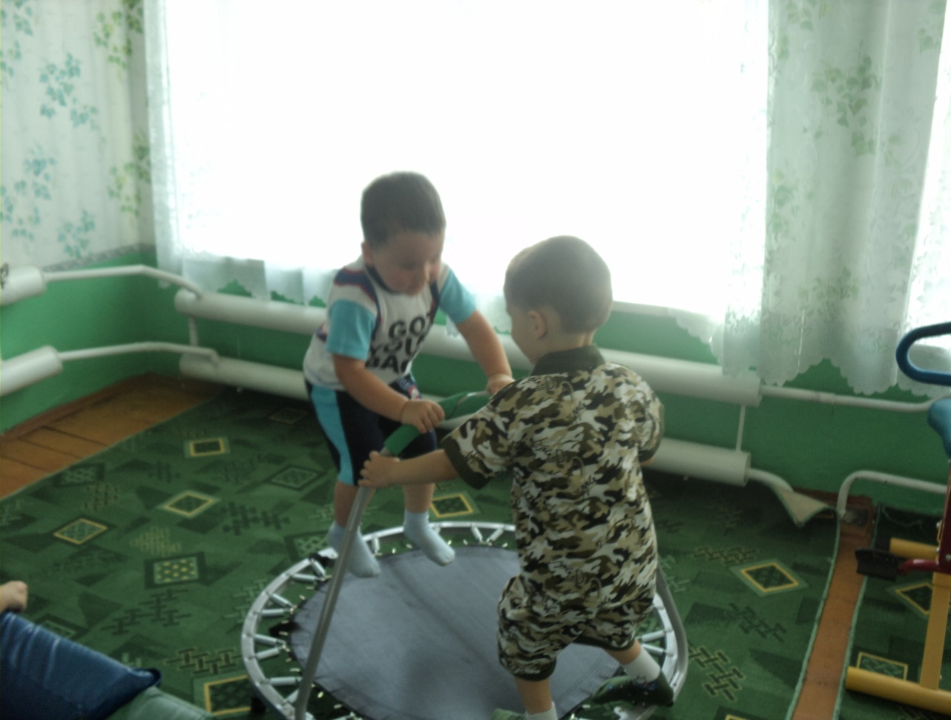
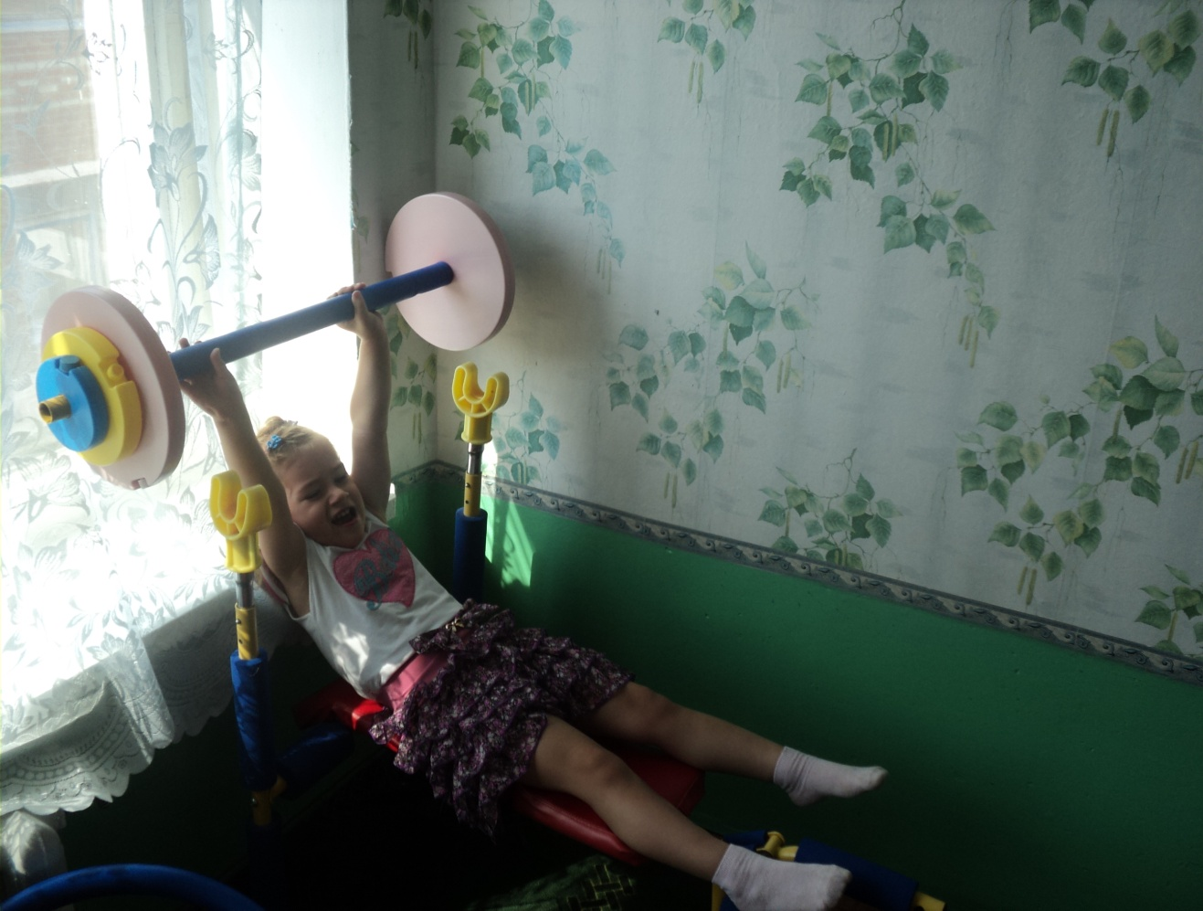
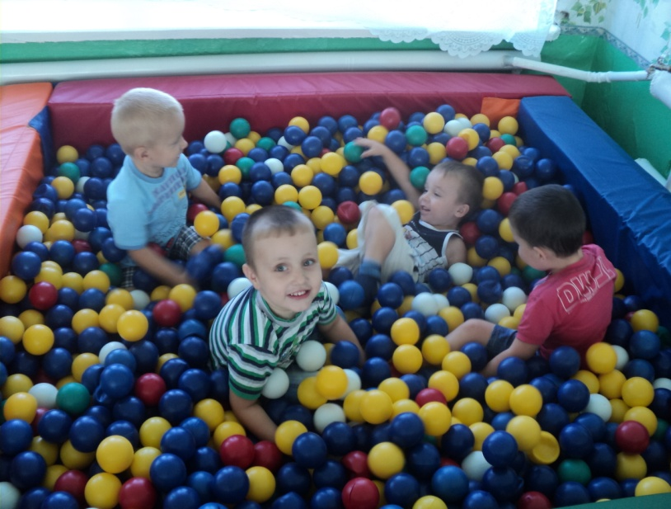
Надо, надо закаляться и привычку завести-
Физкультурой заниматься,
чтоб здоровыми расти.
Это всем понять пора в добрый час, физкульт - ура!

Slide 7
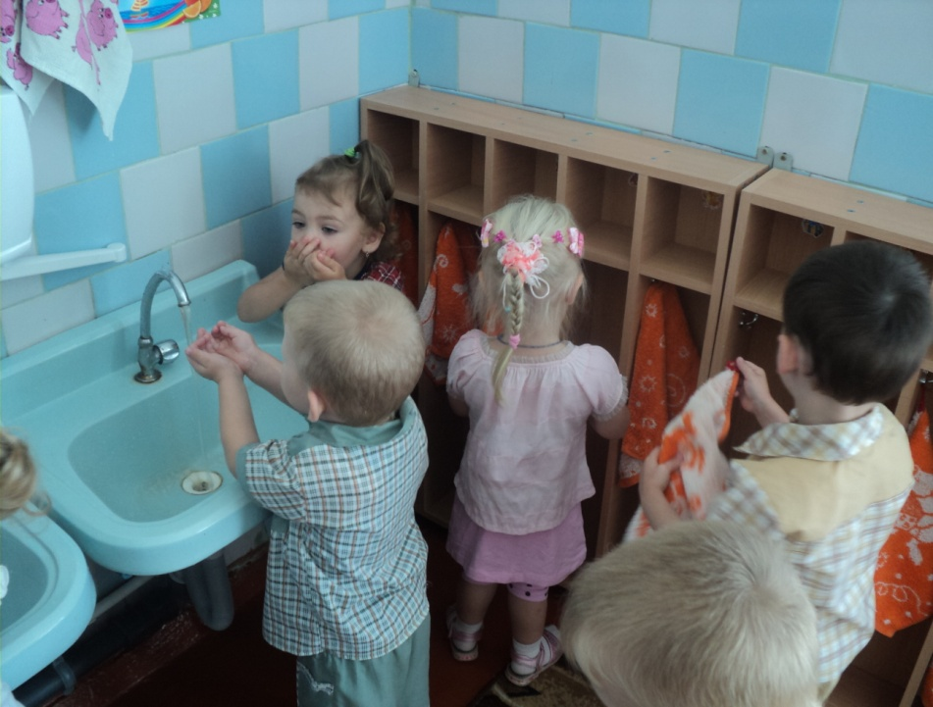
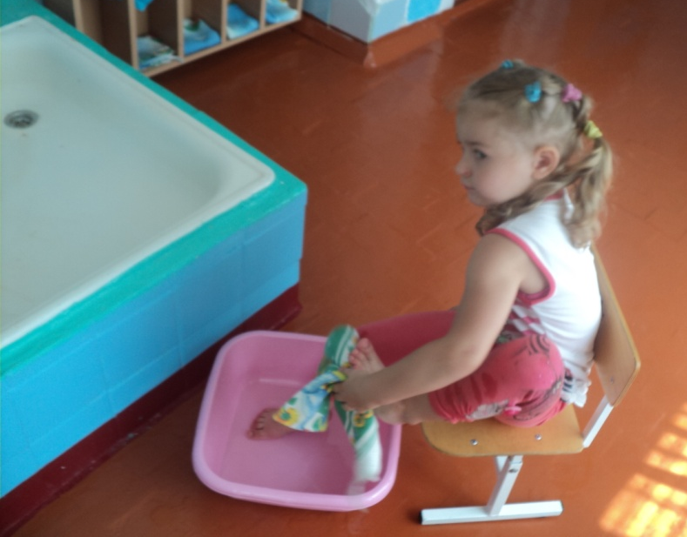
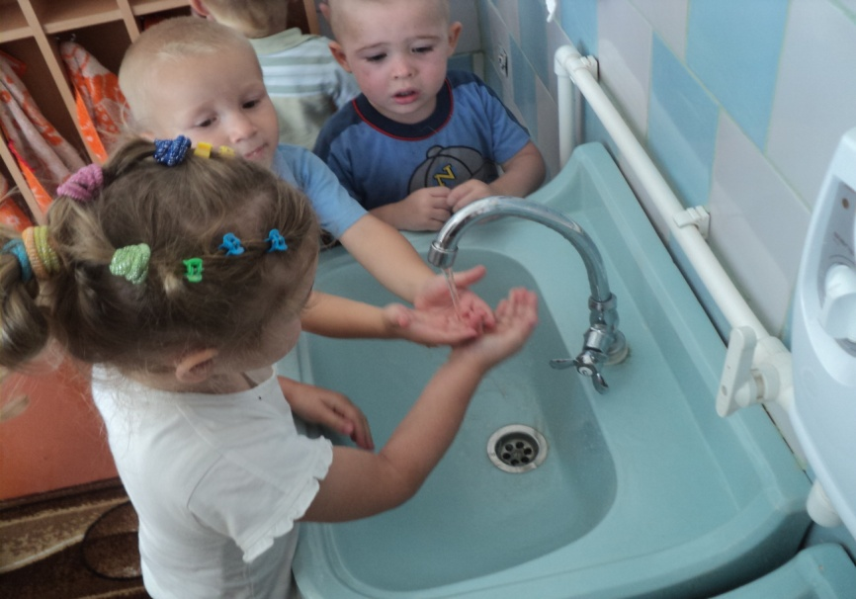
Оздоровительные процедуры: Обширное умывание

Slide 8
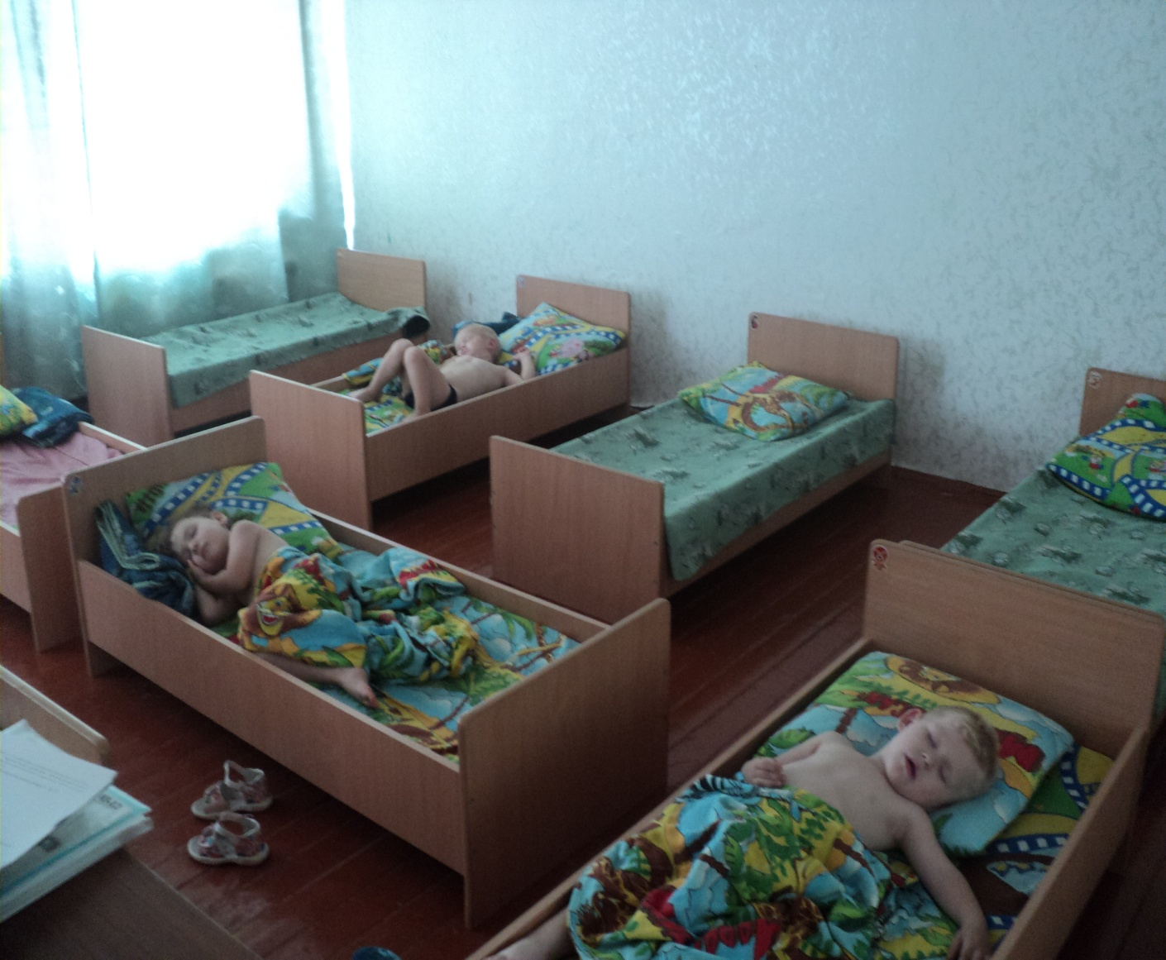
Оздоровительные процедуры:
Сон без маек

Slide 9
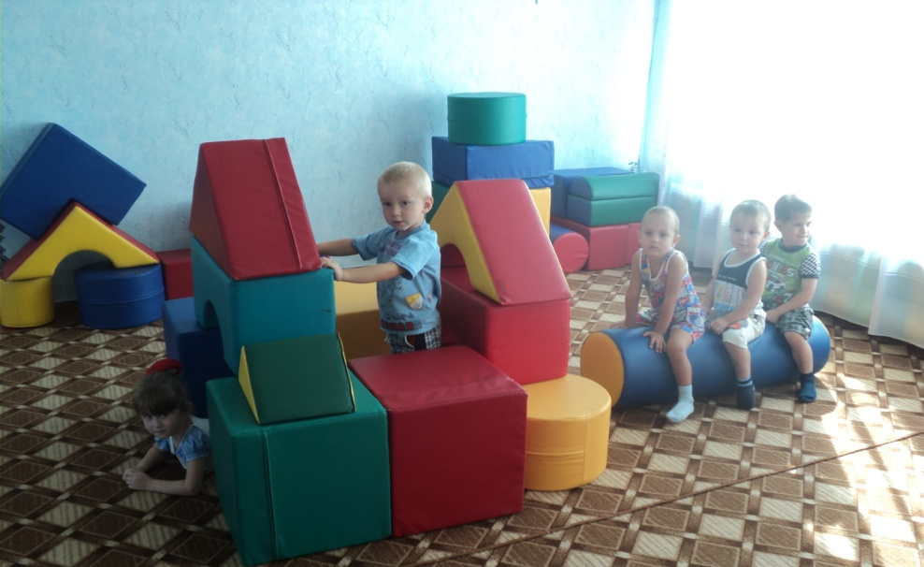
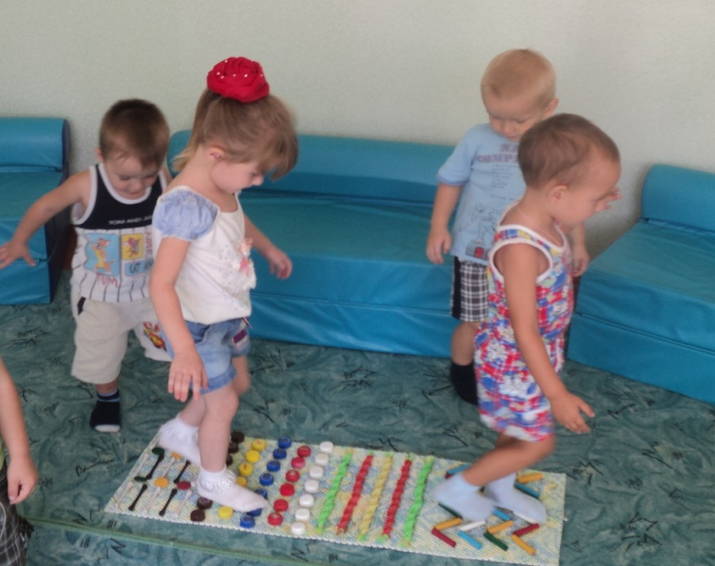
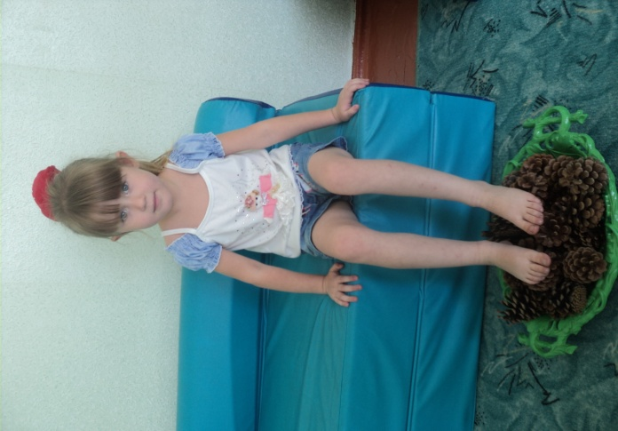
Нетрадиционные формы работы

Slide 10
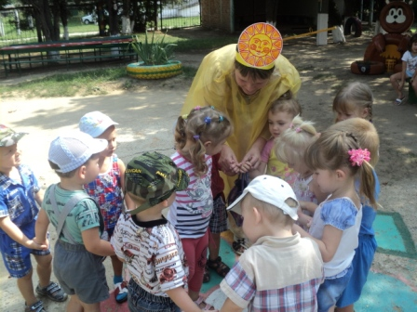
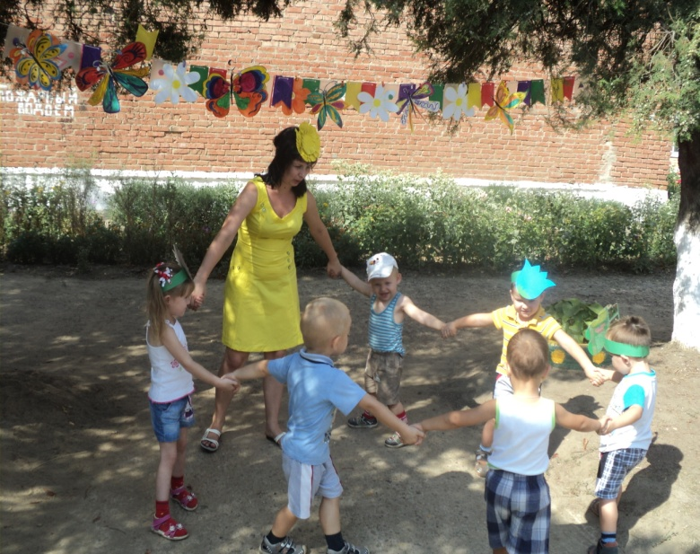
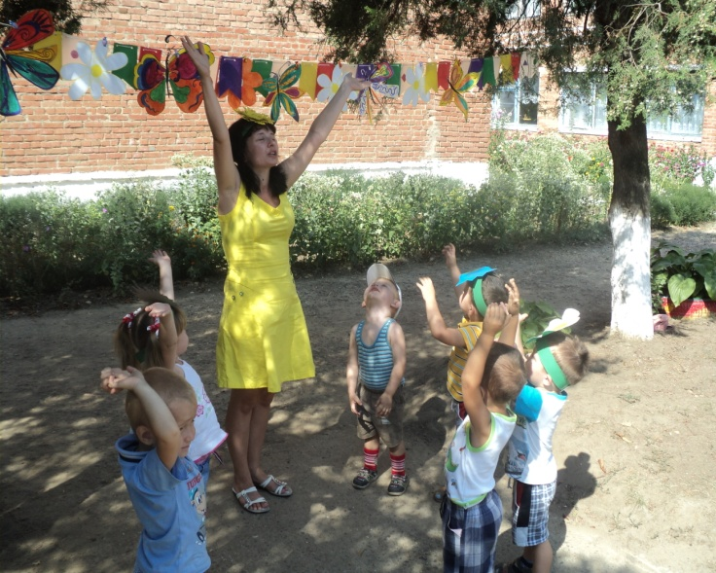
Летние праздники и развлечения
«Солнце, воздух и вода – наши лучшие друзья!»
«Я дарю тебе цветок!»

